Slide 1
Wissenschaftliche Arbeiten in LaTeX Scientific Reports in LaTeX
Autor / Author Fadri Pestalozzi
Stand / Updated 2015.12.27

Slide 2
Motivation
Ziel dieses Dokumentes: LaTeX verständlich erklären, um mehr Menschen dafür begeistern
Goal of this document: Explain LaTeX comprehensibly in order to inspire more people to use it
Notes:
In dieser Präsentation möchte ich auf folgende 3 Fragen eingehen:

Slide 3
Gliederung - Contents
Wozu LaTeX? Why LaTeX?
Was wird für LaTeX benötigt? What is required for LaTeX?
Wie wird ein Bericht in LaTeX erstellt? How to create a report in LaTeX?
Wozu | Was | Wie
Why | What | How
Notes:
In dieser Präsentation möchte ich auf folgende 3 Fragen eingehen:

Slide 4
Wozu LaTeX? - Why LaTeX? (1/2)
Limitationen herkömmlicher Software wie Microsoft Word Limitations of standard software like Microsoft Word
Großes Dokument (z.B. viele Bilder) = langsame Bearbeitung Large document (e.g. many images) = slow editing
Nach Änderungen am Dokument muss Anordnung manuell angepasst werden After changing the document, manual layout adjustment is required
Vorteile von LaTeX Benefits of LaTeX
Bearbeitung beliebig großer Dokumente No document size limit
Übersichtliche Bearbeitung durch Unterteilung Clear editing structure due to subdivisions
Automatisierung: Anordnung & Referenzen Automatization: Layout & Links
Fokus auf den Inhalt Focus on content
Wozu | Was | Wie
Why | What | How

Slide 5
Wozu LaTeX? - Why LaTeX? (2/2)
LaTeX ist kein Allheilmittel LaTeX is no universal remedy
Herkömmliche Software für kurze Memos und Ideenskizzen empfohlen Standard software recommended for short memos and idea sketches
LaTeX bei längeren & wichtigen Dokumenten klar im Vorteil Clear advantage of LaTeX when creating longer & important documents
Aufwand vs. Ertrag abschätzen Assess effort vs. yield
Wozu | Was | Wie
Why | What | How

Slide 6
Was wird für LaTeX benötigt? - What is required for LaTeX?
Programme gratis, quelloffen und für alle gängigen Betriebssysteme Software free, open-source and for all common operating systems
Basisprogramm (läuft im Hintergrund) Core program (runs in the background)
Basic MiKTeX http://www.miktex.org/download
Bedienoberfläche (Bearbeitung) / Editor (user input)
Texmaker für Einzelarbeit (Offline) Texmaker for individual work (Offline) http://www.xm1math.net/texmaker/download.html
Sharelatex für Zusammenarbeit (Online, Echtzeit) Sharelatex for collaboration (online, real-time) https://www.sharelatex.com/
Quellenverzeichnis / References
JabRef http://www.jabref.org/#downloads
Wozu | Was | Wie
Why | What | How

Slide 7
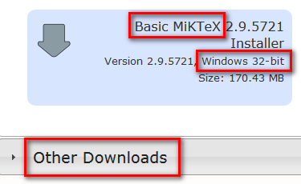
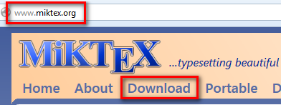
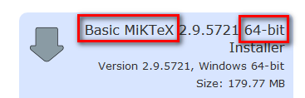
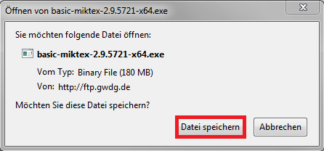
Installation Basisprogramm / Install core program (1/4)
32 bit
64 bit
Wozu | Was | Wie
Why | What | How

Slide 8
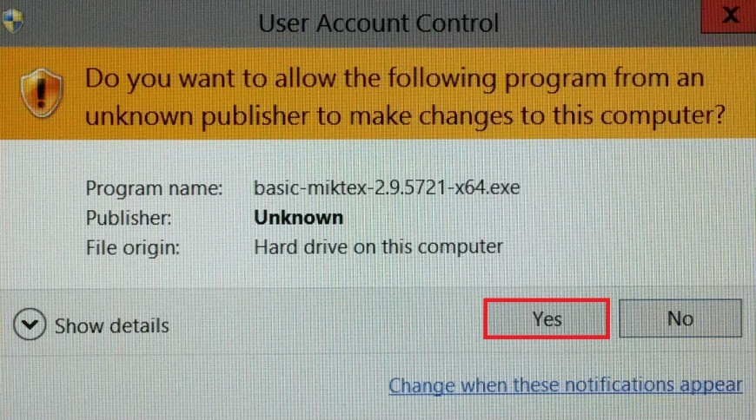

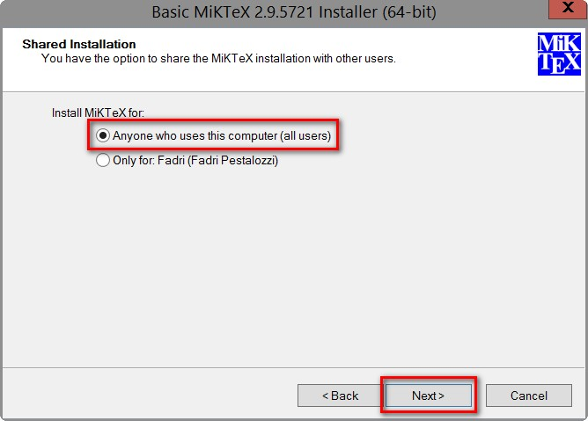
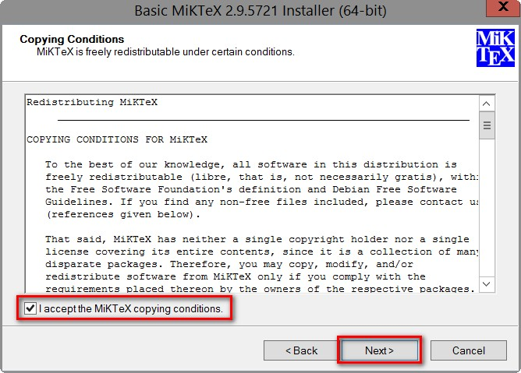
Installation Basisprogramm / Install core program (2/4)
Wozu | Was | Wie
Why | What | How

Slide 9
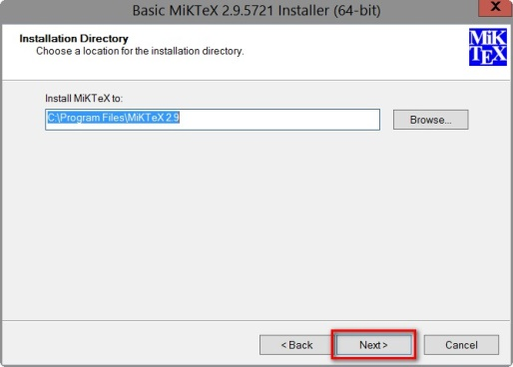
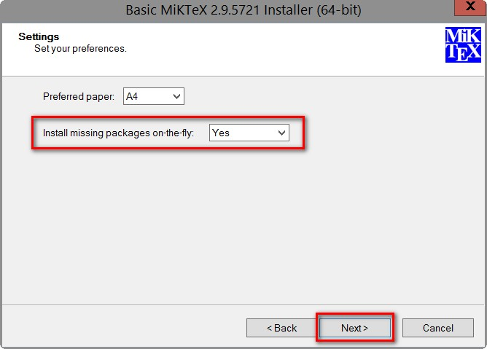
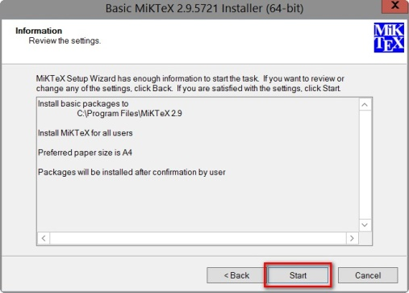
Installation Basisprogramm / Install core program (3/4)
Fehlende Packete bei Bedarf installieren
Install missing packages on-the-fly
Wozu | Was | Wie
Why | What | How

Slide 10
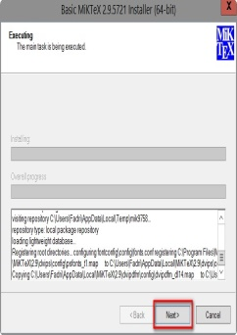
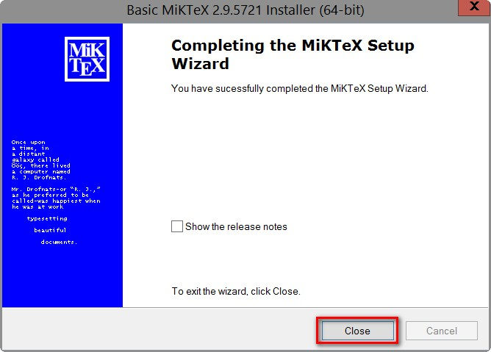
Installation Basisprogramm / Install core program (4/4)
Installation abgeschlossen ☺ Installation complete ☺
Wozu | Was | Wie
Why | What | How

Slide 11
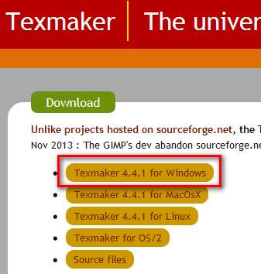
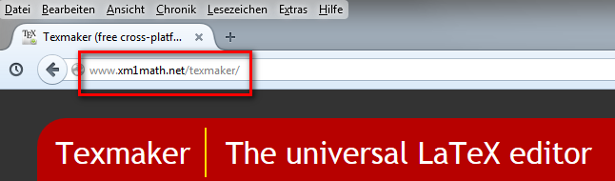
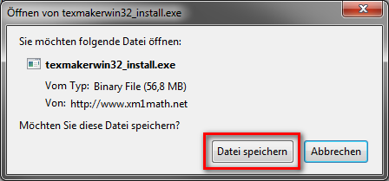
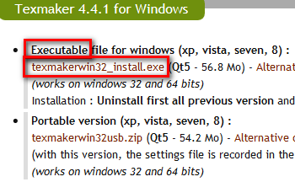
Installation Bedienoberfläche / Install editor (1/3)
Wozu | Was | Wie
Why | What | How

Slide 12
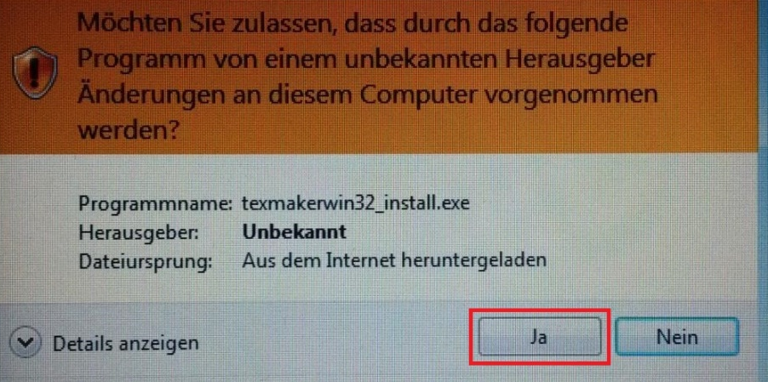

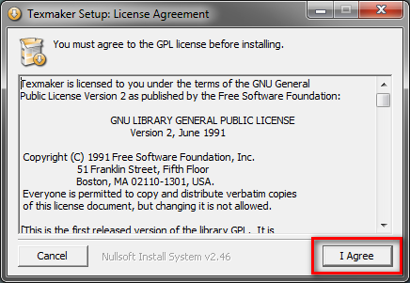
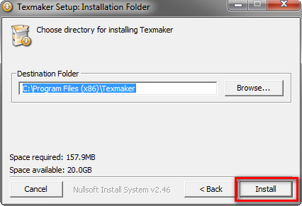
Installation Bedienoberfläche / Install editor (2/3)
Wozu | Was | Wie
Why | What | How

Slide 13
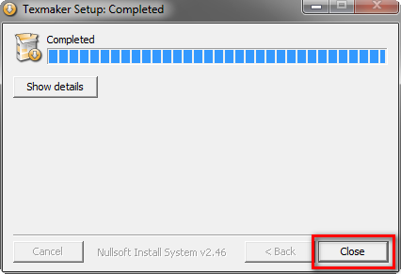
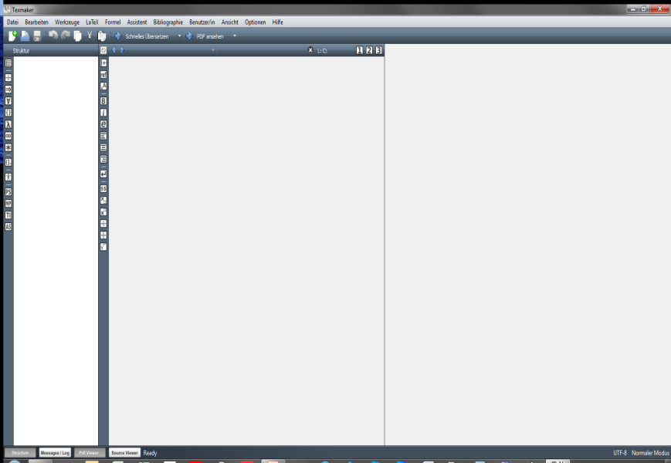

Installation Bedienoberfläche / Install editor (3/3)
Texmaker Bedienoberfläche bereit Texmaker editor ready
Wozu | Was | Wie
Why | What | How

Slide 14
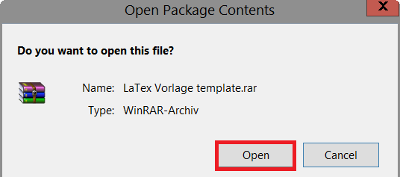
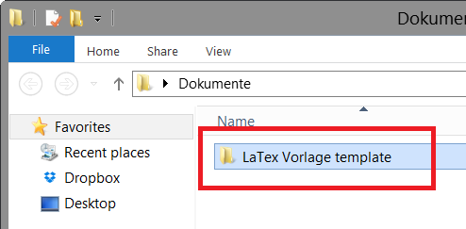
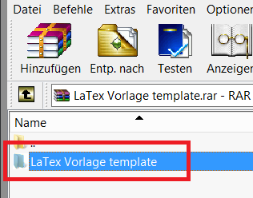
LaTeX Bericht Vorlage / Report template (2/)
Öffne Vorlage /Open template
Github Link ??
Doppelklick auf Symbol auf dieser Folie Double click onto symbol on this slide
„LaTeX Vorlage template“ mit gehaltenem Linksklick auf eigenen Rechner ziehen Drag „LaTeX Vorlage template“ onto own computer by holding down left mouse key
Wozu | Was | Wie
Why | What | How

Slide 15
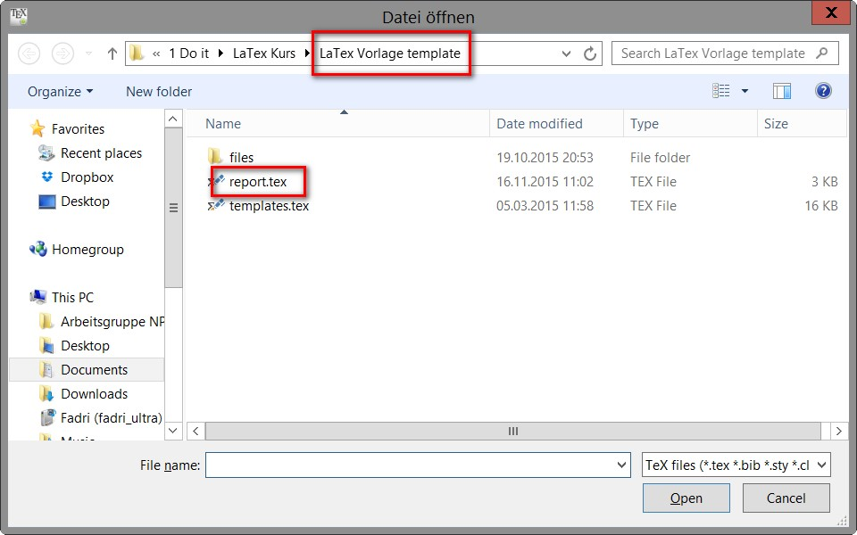
LaTeX Bericht Vorlage / Report template (3/)
Öffne Programm Texmaker / Open Texmaker program
“Strg+O” zum öffnen von report.tex im Ordner “LaTeX Vorlage template“ „Ctrl+O“ to open report.tex in folder “LaTeX Vorlage template“
1
2
Wozu | Was | Wie
Why | What | How

Slide 16
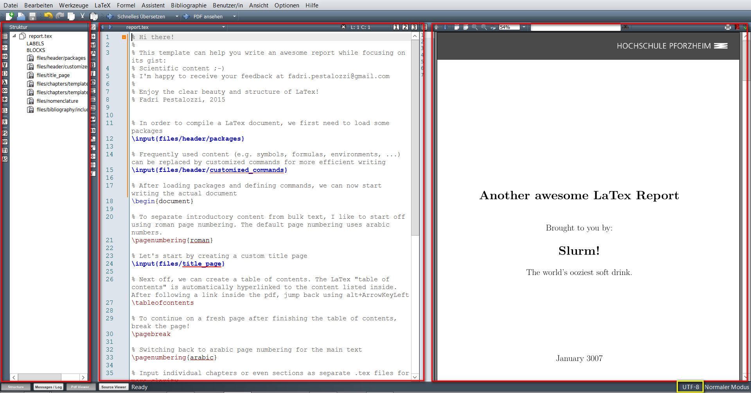
LaTeX Bericht Vorlage / Report template (4/)
3 Fenster in Texmaker: 1 Datenstruktur, 2 Bearbeitung (.tex), 3 Ausgabe (.pdf) 3 windows in Texmaker: 1 file structure, 2 editor (.tex), 3 output (.pdf)
1
2
3
Wozu | Was | Wie
Why | What | How

Slide 17
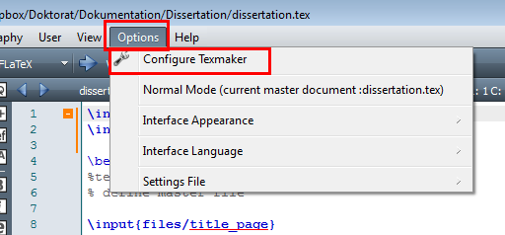
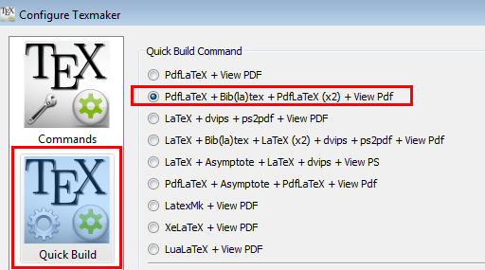

Texmaker einrichten / configure Texmaker (1/)
Konfiguration für BibTex-Quellenverzeichnis Configuration for BibTex references
Wozu | Was | Wie
Why | What | How

Slide 18
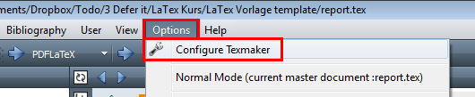
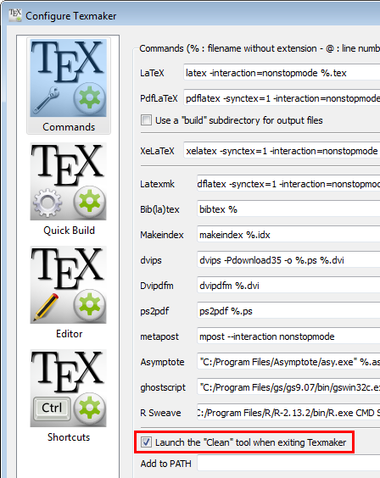
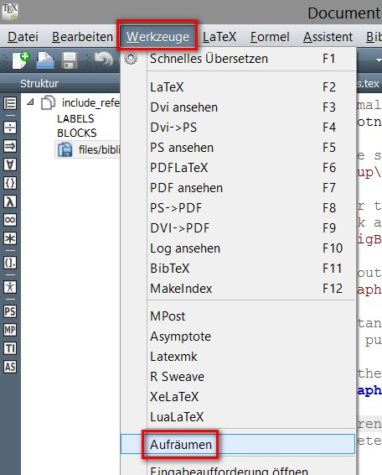
Texmaker einrichten / configure Texmaker (2/)
Neben .pdf generiert LaTeX zusätzliche Dateien (.aux .bbl .blg .log .out .synctex.gz .toc) Besides .pdf, LaTeX generates auxiliary files (.aux .bbl .blg .log .out .synctex.gz .toc)
Manuelles löschen (links) oder automatisches Aufräumen beim Ausschalten von Texmaker (rechts) Delete manually (left) or automatic cleanup at Texmaker exit (right)
Wozu | Was | Wie
Why | What | How

Slide 19
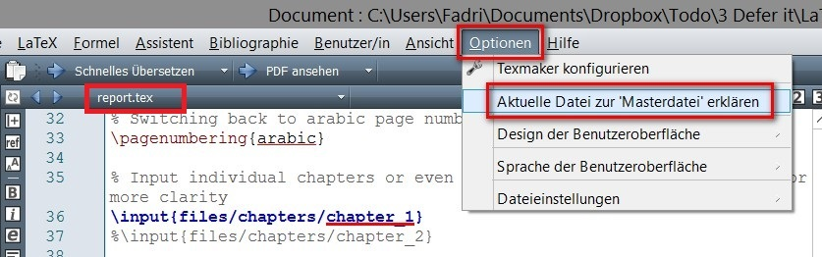
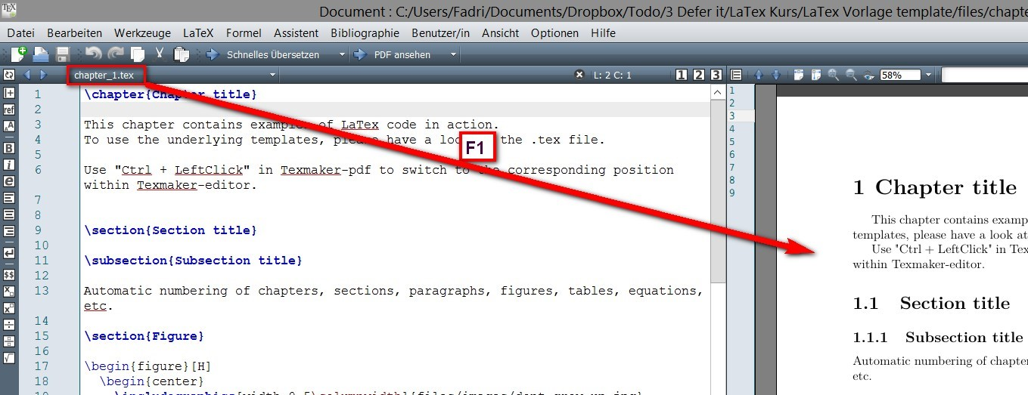
Texmaker einrichten / configure Texmaker (3/)
report.tex zur „Masterdatei“ erklären set report.tex as “master file”
Masterdatei ermöglicht Kompilation während untergeordnete .tex-Datei bearbeitet wird master file allows compilation while working on a subordinate .tex-File
Wozu | Was | Wie
Why | What | How

Slide 20
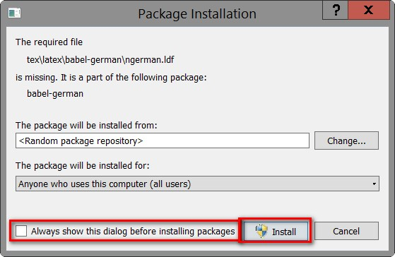
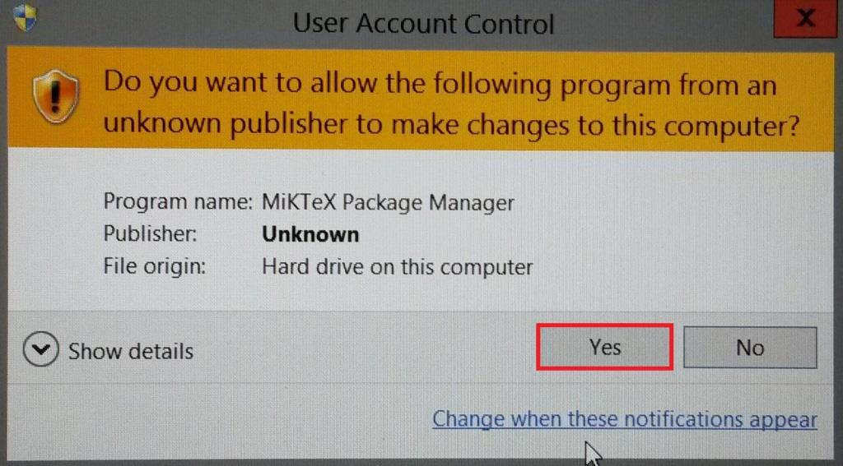
F1 = Bericht kompilieren / Compile report
F1 drücken bei offenem report.tex Press F1 in open report.tex
Bei erster Kompilation müssen fehlende Pakete installiert werden At first compilation missing packages have to be installed
Bilder unten um Installation fehlender Pakete zukünftig zu automatisieren Pictures below to automatize installation of missing packages
Wozu | Was | Wie
Why | What | How

Slide 21
Texmaker Tastenkürzel / Texmaker keyboard shortcuts
F1 | kompilieren / compile
Strg + Umschalt + F8 Ctrl + Shift + F8 | Session wiederherstellen = Dateien öffnen und Master setzen restore previous session = open files and set master file
Strg + T / Ctrl + T | kommentieren, % vorangestellt / comment, % in front
Strg + U / Ctrl + U | unkommentieren falls % angewählt / uncomment if % selected
Strg + W / Ctrl + W | offene .tex Datei schliessen close current .tex file
Strg + F, M / Ctrl + F, M | suchen, weitersuchen find, find next
Alt + Bild Auf/Ab Alt + Page Up/Down | zwischen offenen .tex-Dateien wechseln switch between open .tex-files
Strg + Linksklick auf Text in Texmaker-pdf Ctrl + LeftClick on text in Texmaker-pdf | zu entsprechender Stelle in Texmaker-Bedienoberfläche springen jump to corresponding location in Texmaker-editor
Wozu | Was | Wie
Why | What | How

Slide 22
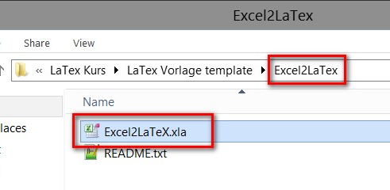
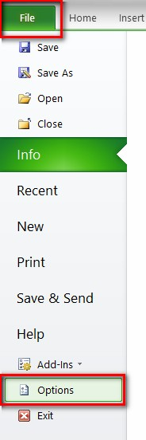
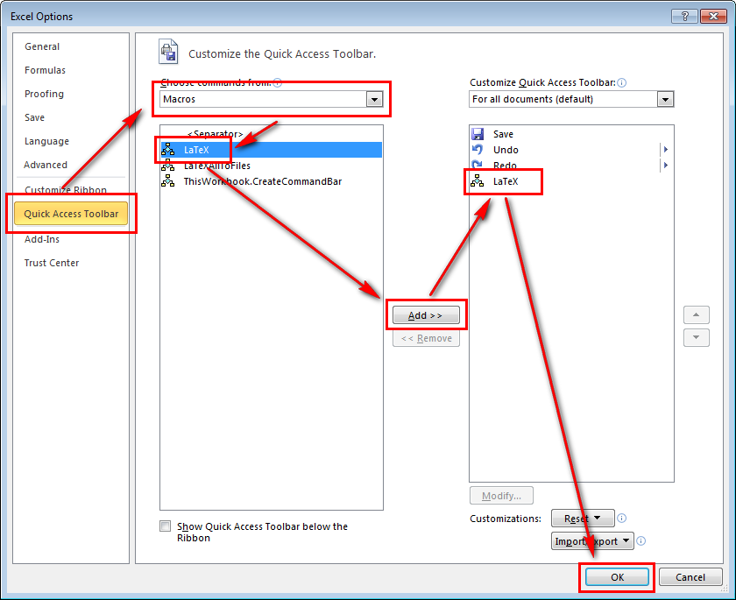

Excel Tabellen / Tables in Latex (1/3)
Ordner / folder Excel2LaTeX
Doppelklick auf / double click Excel2LaTeX.xla
Makro “LaTeX” aktivieren Activate macro “LaTeX”
Makro “LaTeX” bereit, ausführen über Symbolleiste oben Macro “LaTeX” ready, execute via icon on top toolbar
Wozu | Was | Wie
Why | What | How

Slide 23
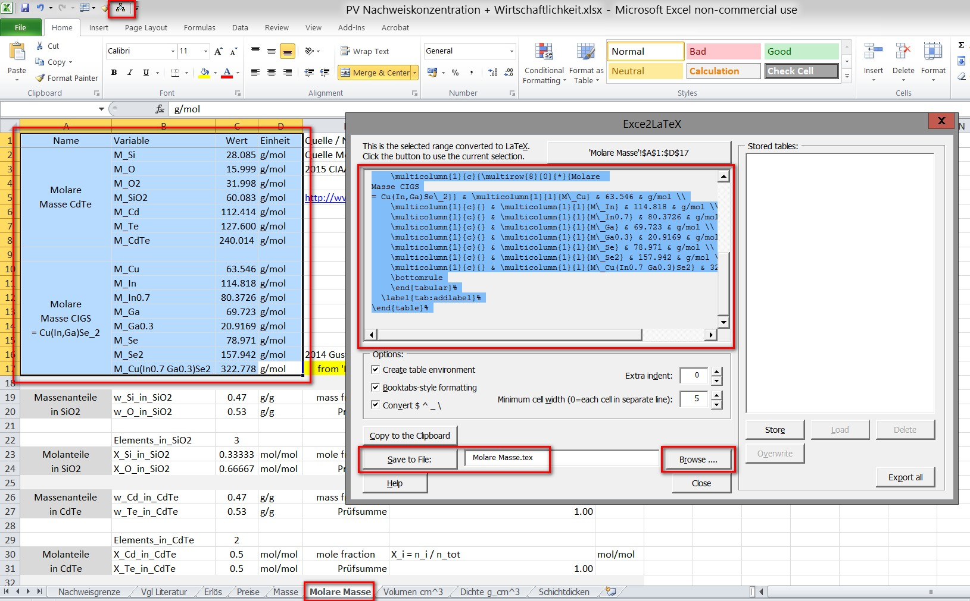
Excel Tabellen / Tables in Latex (2/3)
3 In LaTeX Konvertieren Convert to LaTeX
4 LaTeX Vorschau
LaTeX preview
5,2 Optional: Ganzes Datenblatt in .tex konvertieren / Optionally: convert entire worksheet to .tex
2 = Auswahl Datenbereich optional / Optionally select data range Ohne Auswahl wird ganzes Datenblatt umgewandelt / Without selection entire worksheet is converted
5 Als .tex speichern, optional in anderen Ordner Save .tex, optionally into different folder
1 Excel Datenblatt auswählen Select excel worksheet
Wozu | Was | Wie
Why | What | How

Slide 24
Excel Tabellen / Tables in Latex (3/3)
Neue Datei Datenblatt.tex in LaTeX Bericht integrieren Include new file worksheet.tex into LaTeX report like any other .tex file
d
Wozu | Was | Wie
Why | What | How

Slide 25
latex intermediate files
used to re-compile faster
can be deleted after exiting texmaker

Slide 26
Fertiger Bericht / Final Output
Innerhalb .pdf mittels „Alt“ und „Pfeiltaste“ links oder rechts navigieren Navigate within .pdf by hitting "Alt" and "arrow keys“ left or right
Wozu | Was | Wie
Why | What | How

Slide 27
Änderungen, Korrekturen / Changes, Corrections
Für Änderung an Stelle in Texmaker-Bedienoberfläche springen For change jump to corresponding location in Texmaker-editor
Strg + Linksklick auf Text in Texmaker-pdf Ctrl + LeftClick on text in Texmaker-pdf
Track changes in .tex like word??
Wozu | Was | Wie
Why | What | How

Slide 28
Feedback
Feedback bitte an folgende Adresse senden: I'm happy to receive your feedback at: fadri.pestalozzi@gmail.com

Slide 29
Viel Spaß mit LaTeX!
Have fun with LaTeX!

